Slide 1


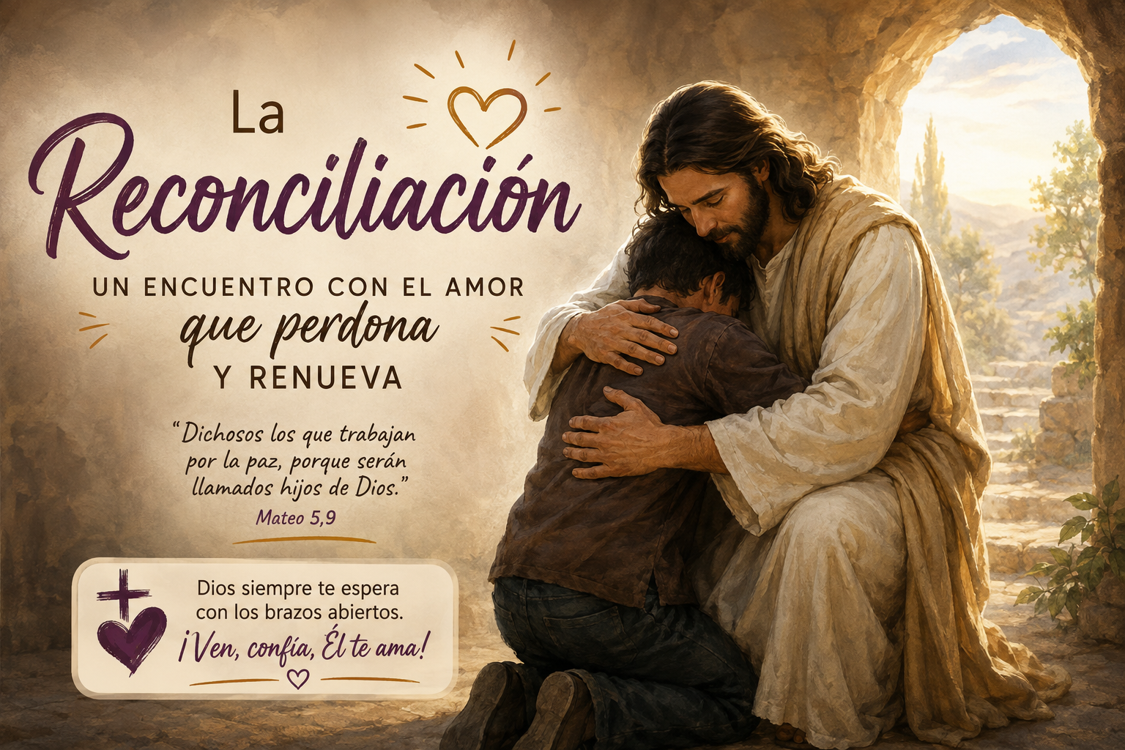


Slide 2

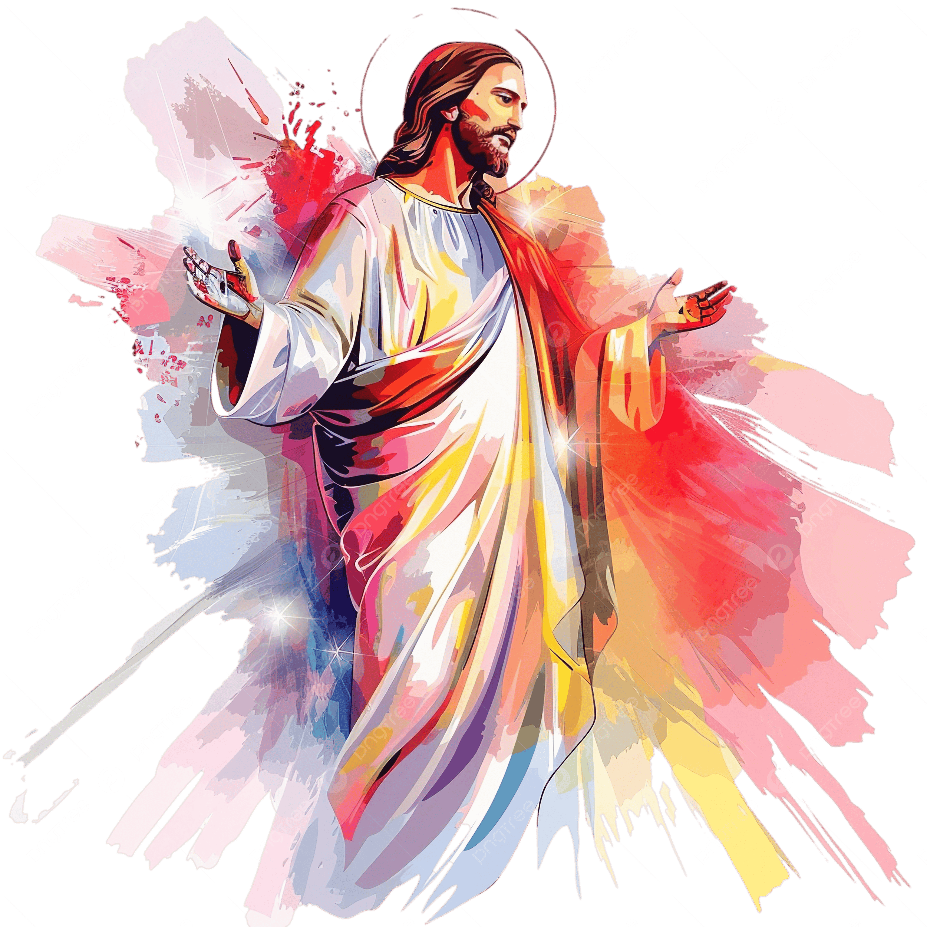
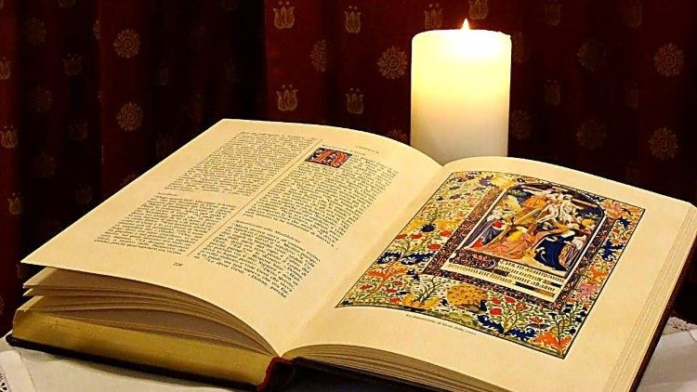
Tema 5:
Tiempo:
90 -120 minutos
Ambientación:
Biblia entronizada
Vela encendida.
Imagen del Padre misericordioso o de Jesús Buen Pastor.
Cartel con la frase: “La Reconciliación: perdón, misericordia y vida nueva”
Un corazón grande visible en el espacio.
Camino simbólico hecho con huellas de papel o pasos marcados en el suelo.

Slide 3
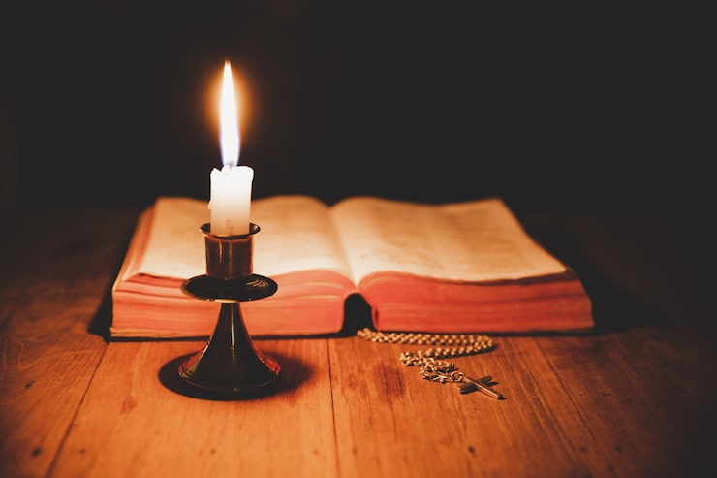
Encuentro lúdico: Segundo Sábado
Catequesis del Buen Pastor:
El salón es un espacio sagrado.
Debe estar adaptado a la altura de los niños.
Debe ser ordenado.
Los materiales deben estar a fácil acceso de los catequizandos.

Slide 4

Organización del espacio físico
Definir áreas temáticas con espacio suficiente para circulación.
Permitir que libremente los niños elijan sus actividades de acuerdo a las opciones planificas por el catequista.
Coordinar claramente con los catequizando para que regresen los materiales a su lugar específico y todo quede ordenado.
Proverbios 4,23

Slide 5
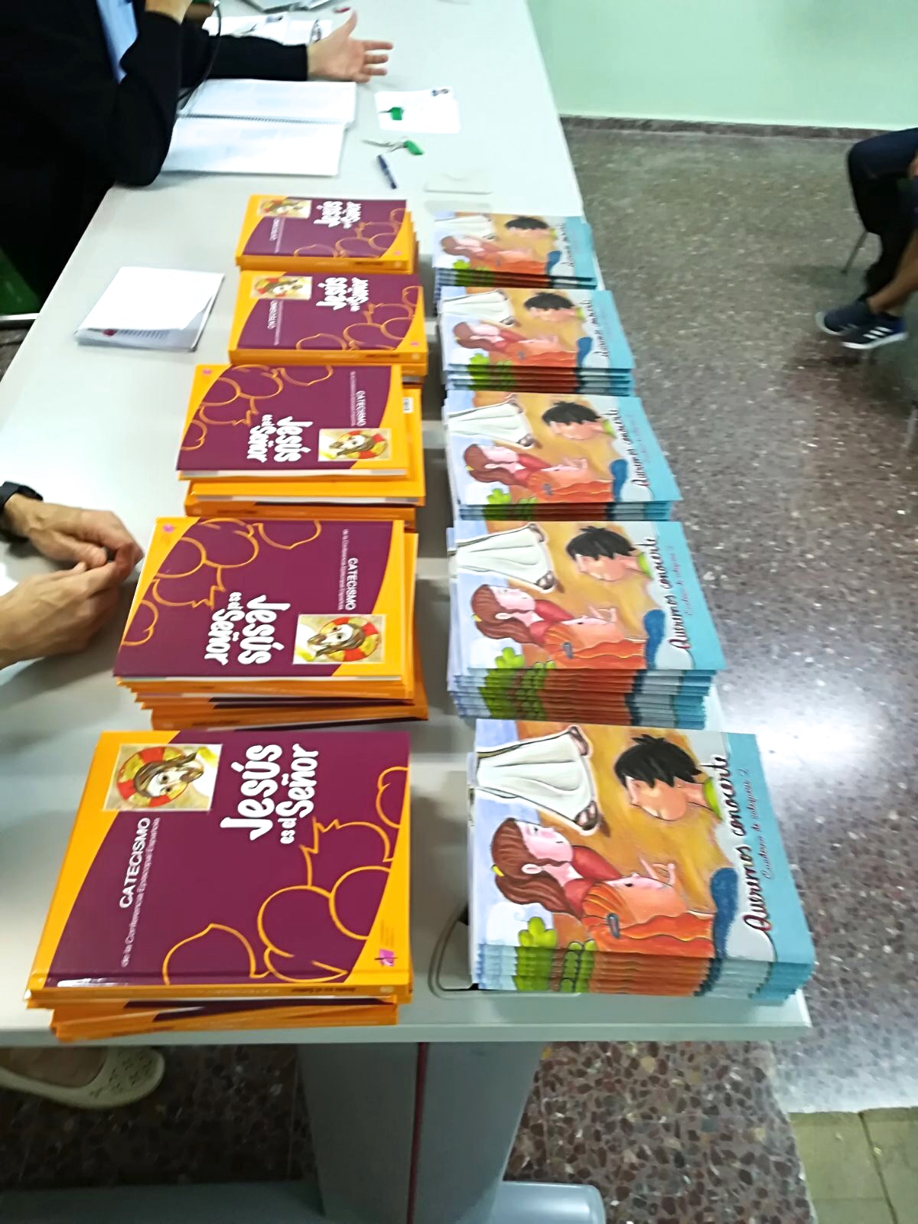
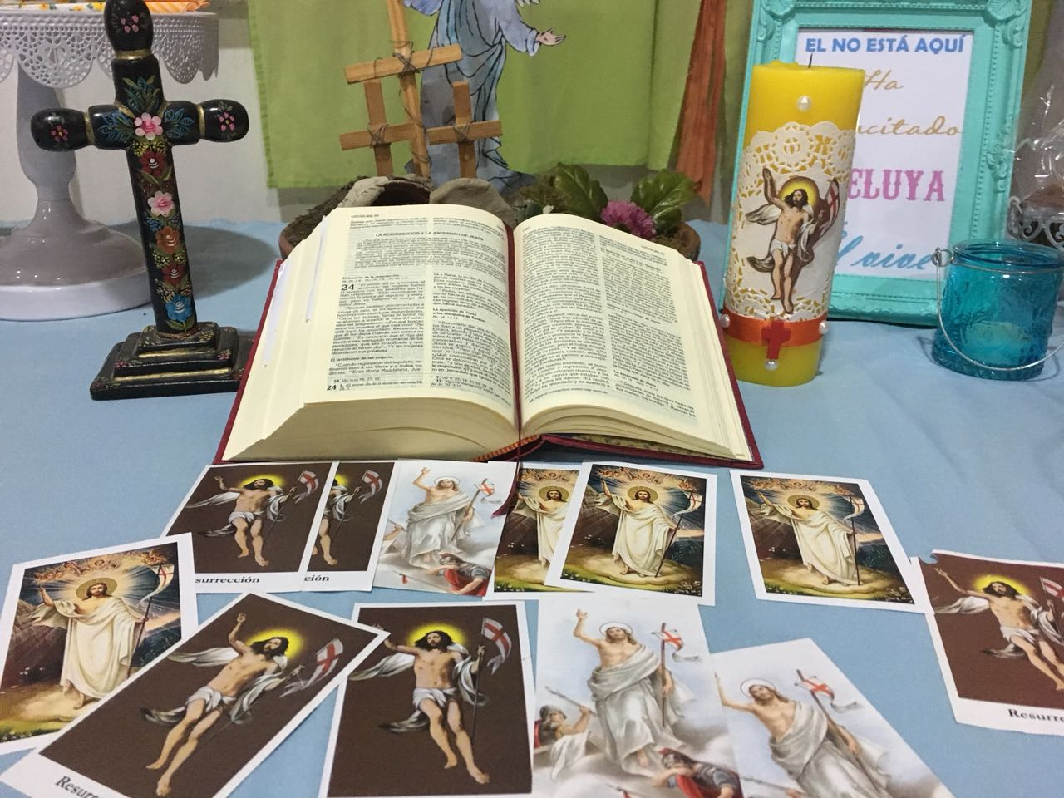
Organización del espacio físico

Slide 6
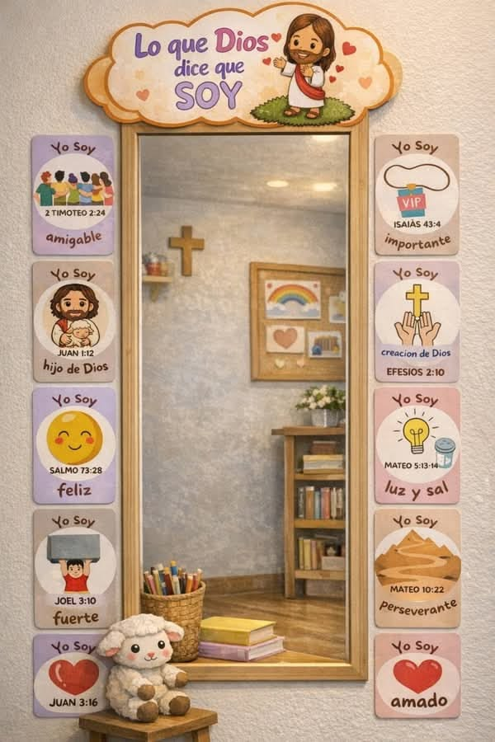

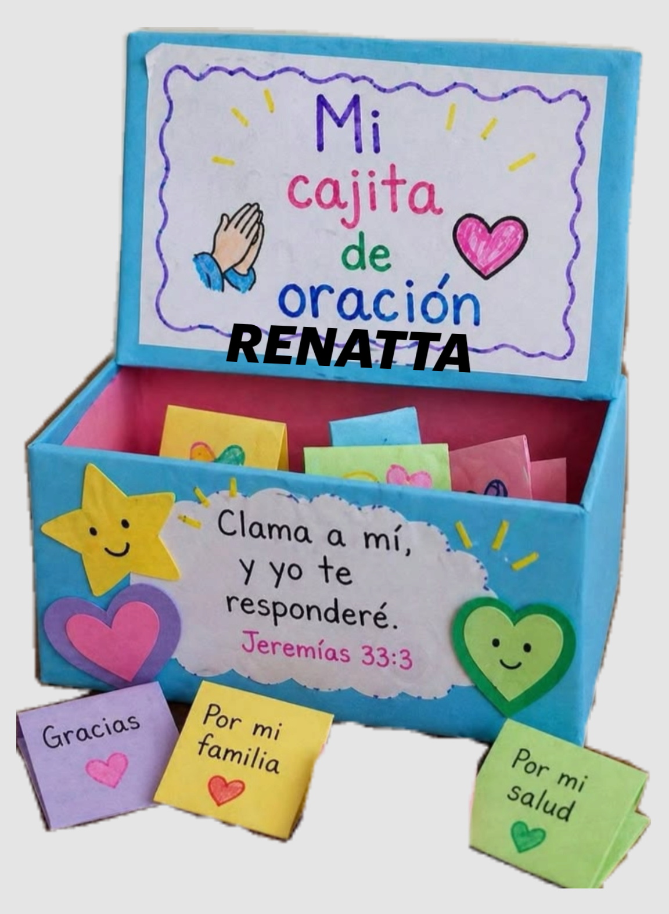

Slide 7
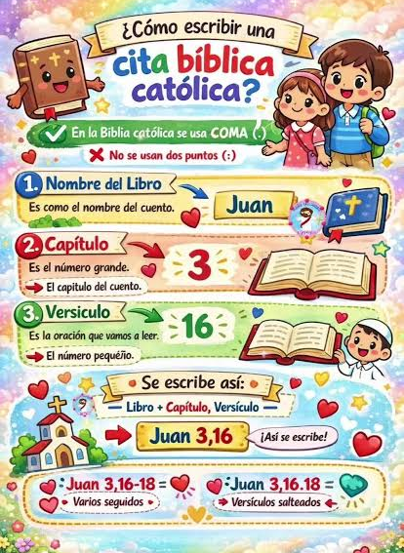


Slide 8
